Slide 1
Юго-Западное управление министерства образования и науки Самарской области
О реализации национального проекта
«Образование» и «Демография»
в государственном бюджетном общеобразовательном учреждении начальной школе «Гармония» п.г.т.Безенчук муниципального района Безенчукский Самарской области
10.12.2020г.

Slide 2
Национальный проект «Образование» Указ Президента Российской Федерации № 474 от 21.07.2020г. «О национальных целях развития Российской Федерации на период до 2030 года»
Современная школа
Социальная активность
Успех каждого ребенка
Учитель будущего
Цифровая образовательная среда
Поддержка семей, имеющих детей

Slide 3
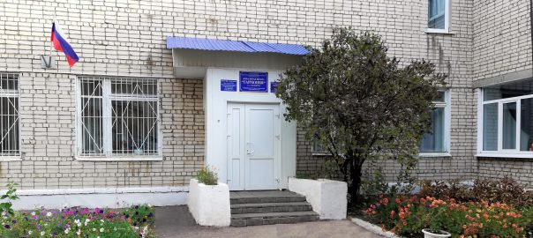
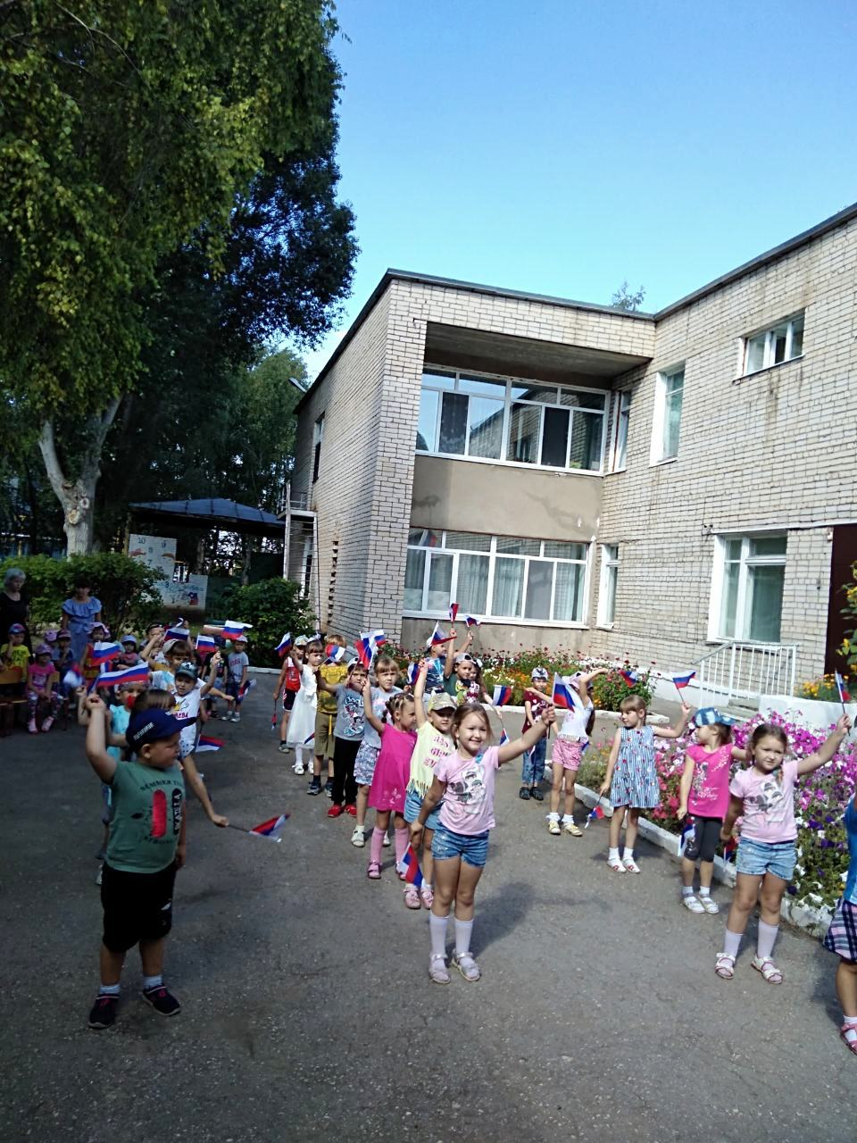
Школа сегодня
Общее число воспитанников и обучающихся- 300 человек
Дошкольное образование | Начальное общее образование
202 | 98

Slide 4
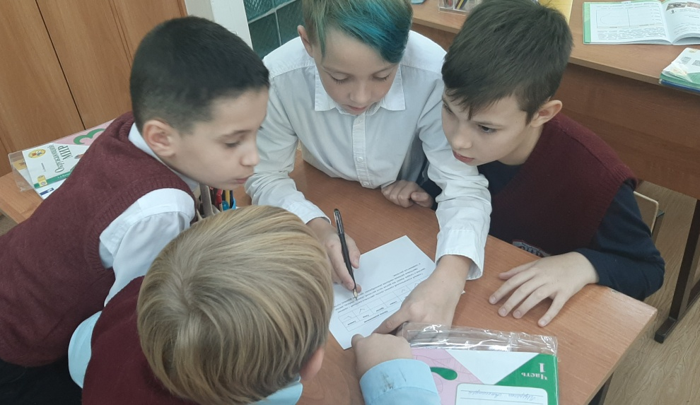
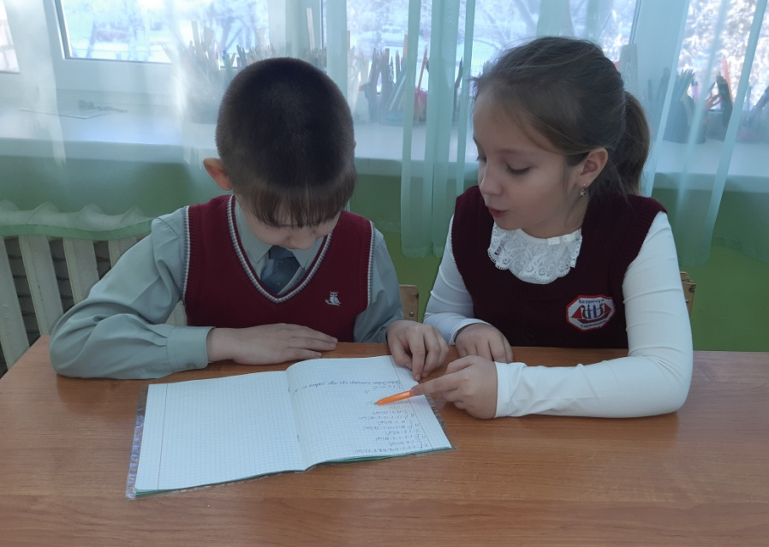
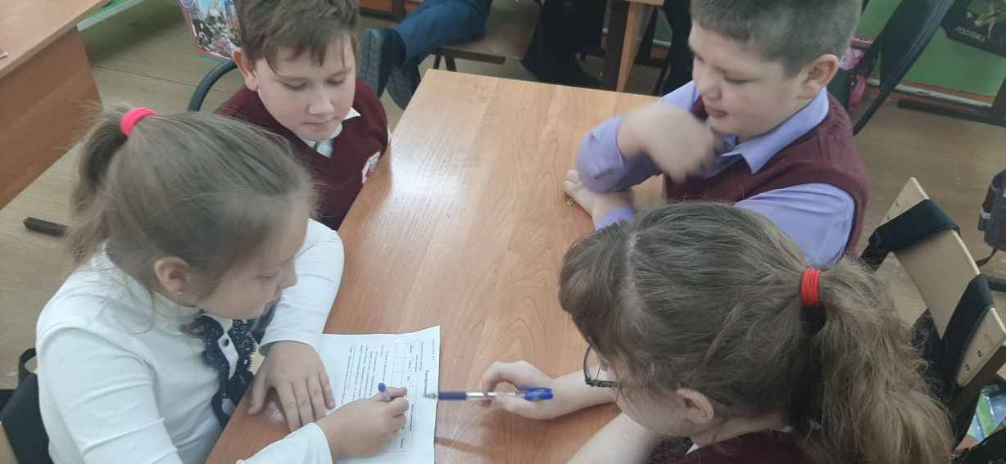
Проект «Современная школа»
Показатель | Планируемый показатель | Достигнутый показатель
Вовлечение обучающихся в различные формы сопровождения и наставничества, в том числе с применением лучших практик обмена опытом между обучающимися | 43% | 49%
Используемая форма наставничества «Ученик – ученик».
Ролевые модели взаимодействия:
«Отличник»-«неуспевающий» ( для достижения лучших образовательных результатов)
3 класс – 10%
4 класс – 12%
«Лидер»-«скромник» (для развития коммуникативных, творческих и лидерских качеств) при работе над творческим заданием, подготовке к классным о школьным мероприятиям.
В каждом классе – 24%
«равный-равному» -совместная работа над проектом, обмен опытом - 10%

Slide 5
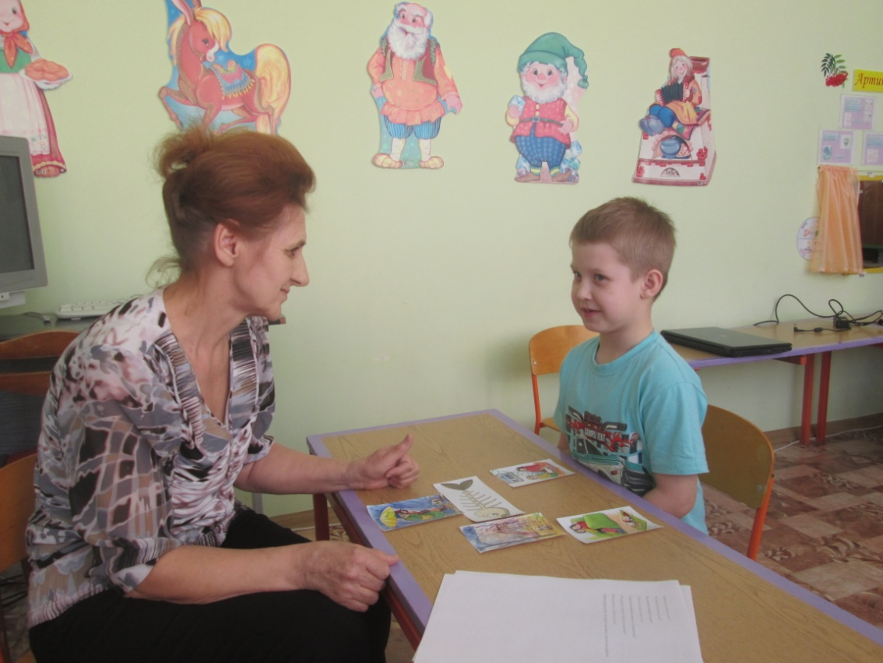
Проект «Современная школа»
Показатель | Планируемый показатель | Достигнутый показатель
Освоение и внедрение методических рекомендаций по системе функционирования психологической службы в учреждении | 100% | 100%
Введено 0,5 ставки школьного психолога ( профилактическая работа).
О,5 ставки – коррекционная работа ( сетевое взаимодействие ППЦ)

Slide 6
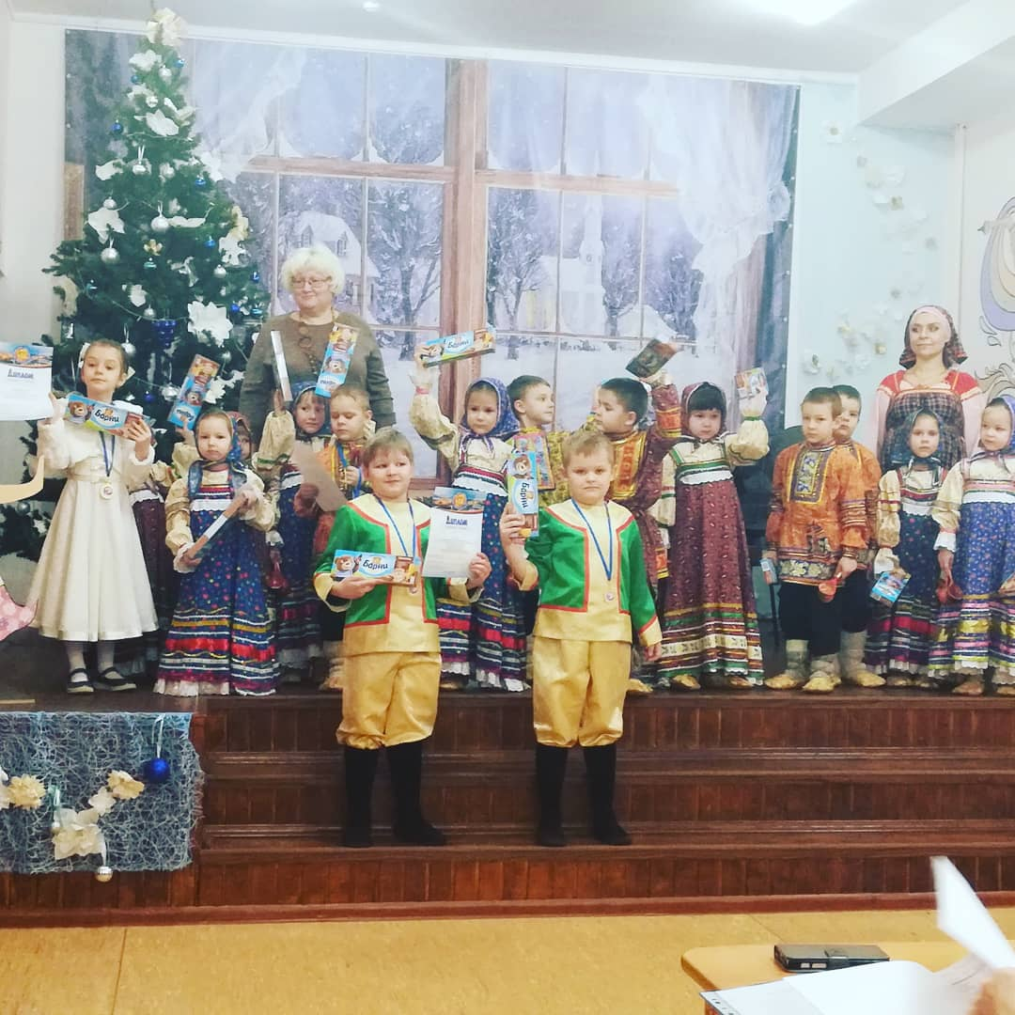
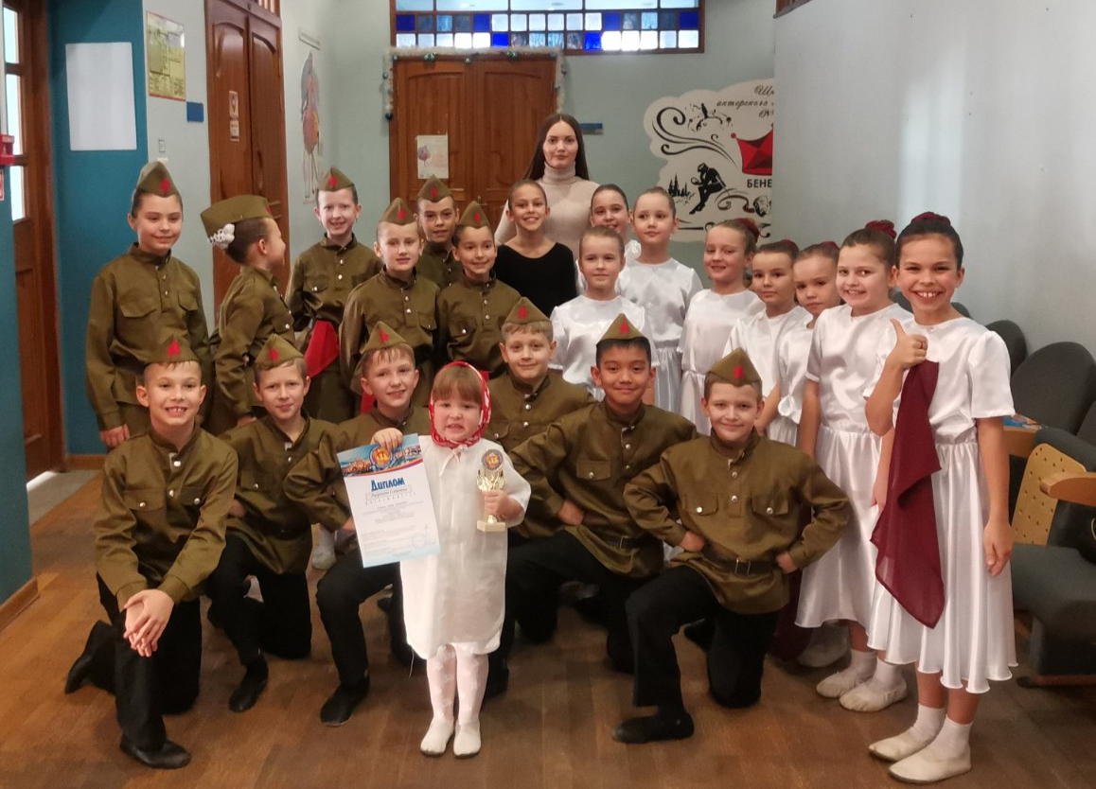
Проект «Успех каждого ребёнка»
Показатель | Планируемый показатель | Достигнутый показатель
Вовлеченность обучающихся в олимпиадное движение. | Не менее 80 % | 80%
В 4 классе обучаются 25 человек, из которых приняли участие в школьном этапе ВОШ – 80%.
Русский язык – 80% (1 победитель и 6 призеров)- результативность 35%
Математика – 44% на платформе ОЦ «Сириус» ( 2 призера – 18%)

Slide 7
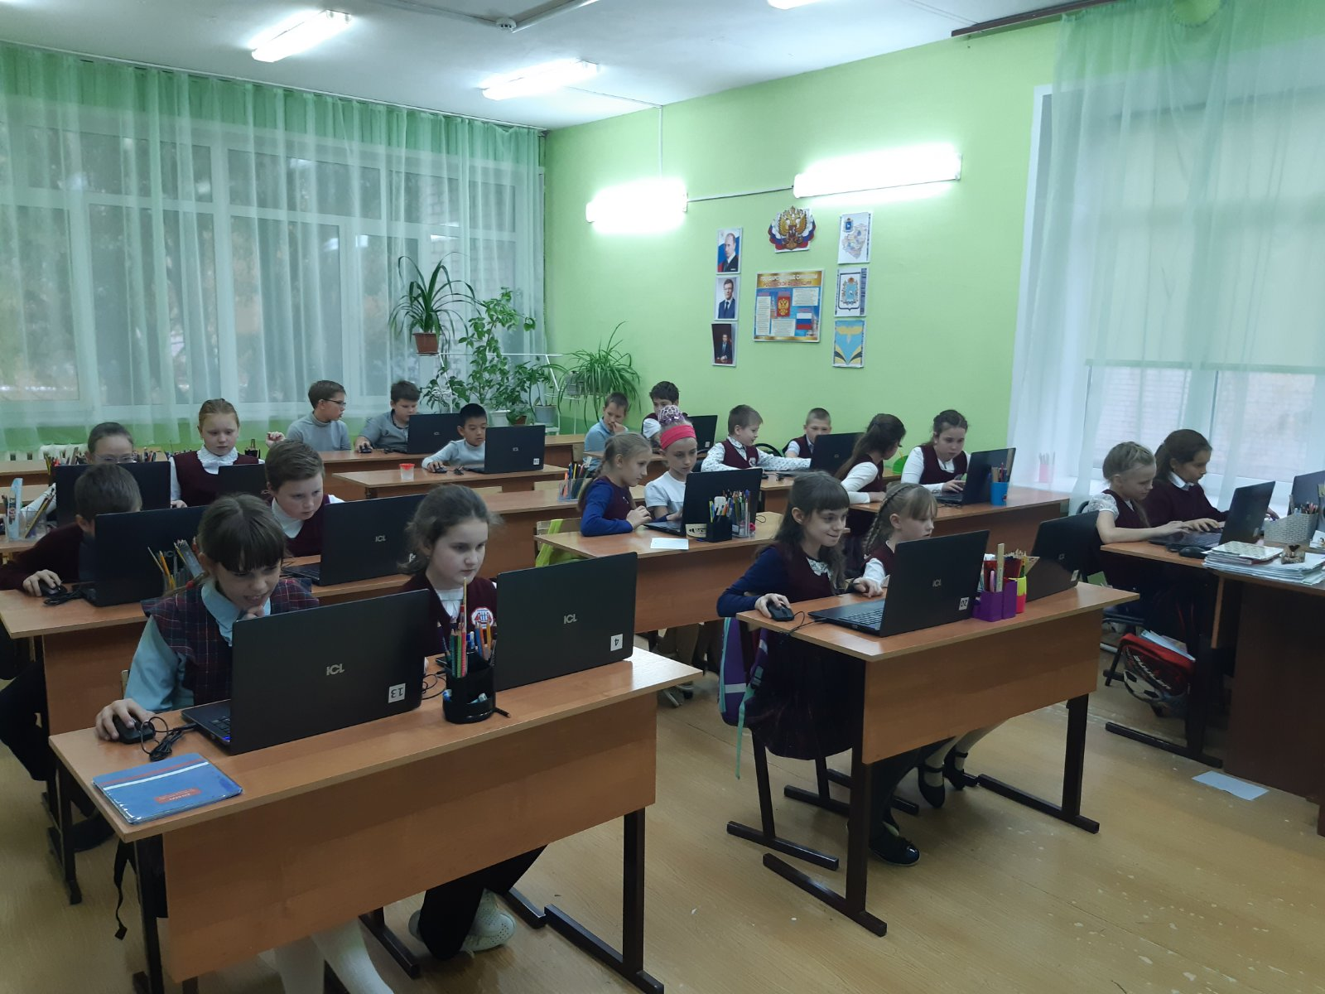
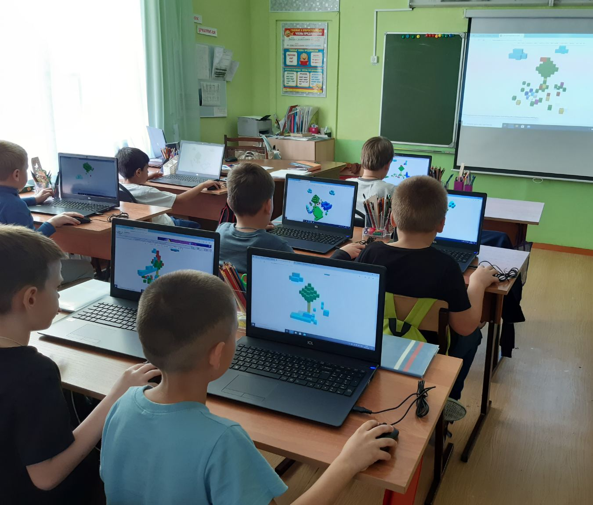
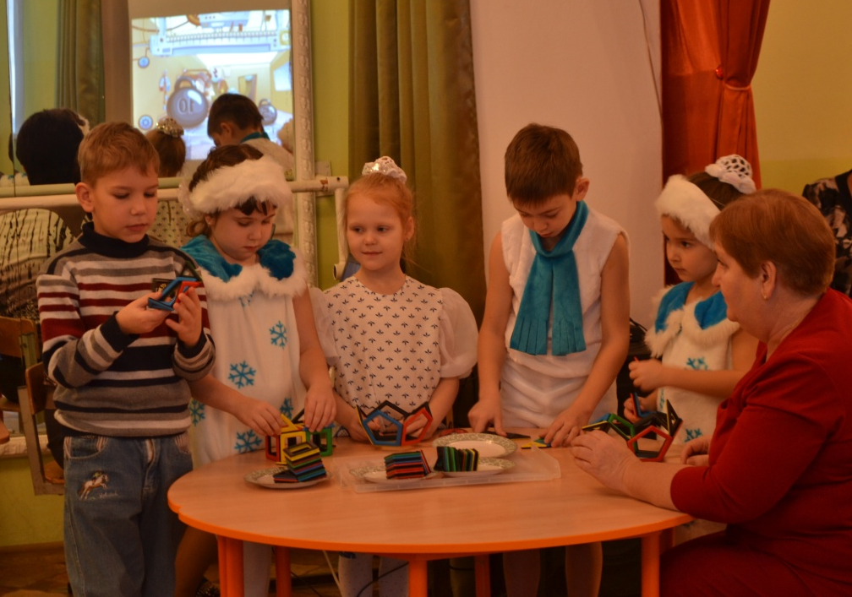
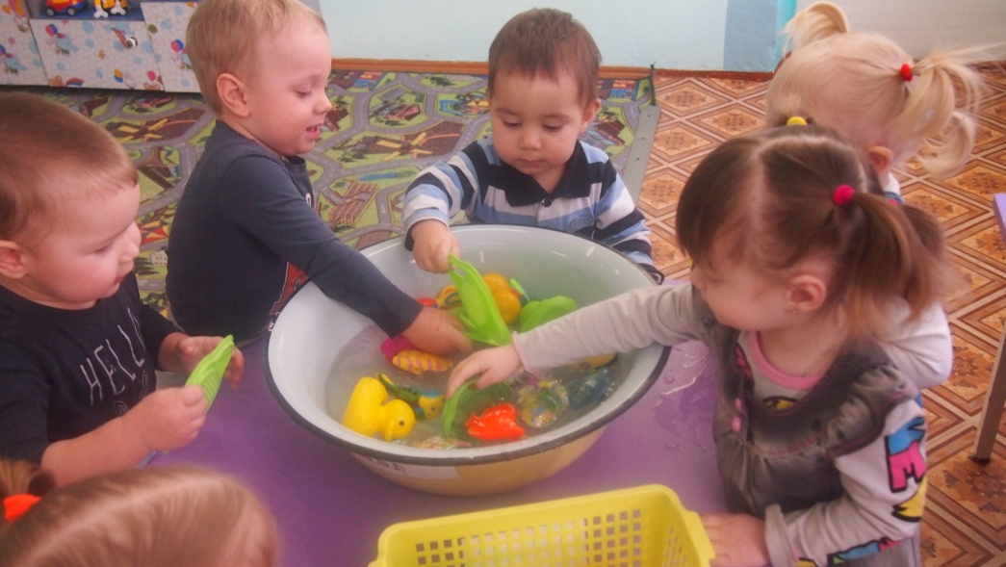
Проект «Успех каждого ребёнка»
Показатель | Планируемый показатель | Достигнутый показатель
Вовлечение детей в возрасте от 5 до 18 лет в объединения технической и естественнонаучной направленностей в общей численности детей от 5 до 18 лет, занимающихся по программам дополнительного образования, финансируемым МОиН СО | Не менее 74,2 % | 45%

Slide 8
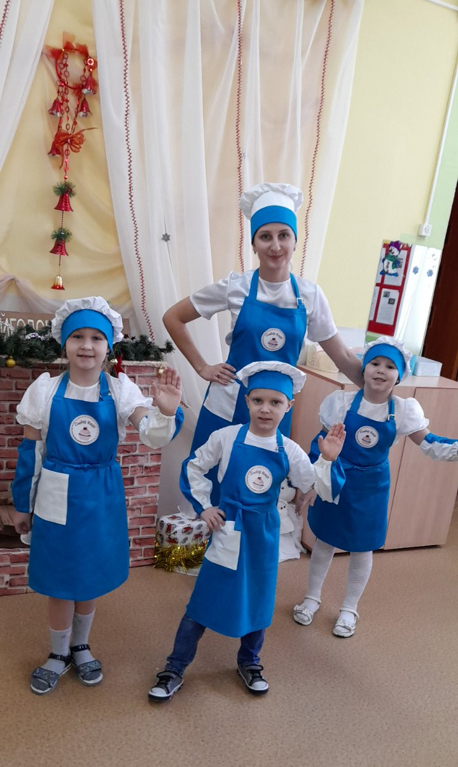
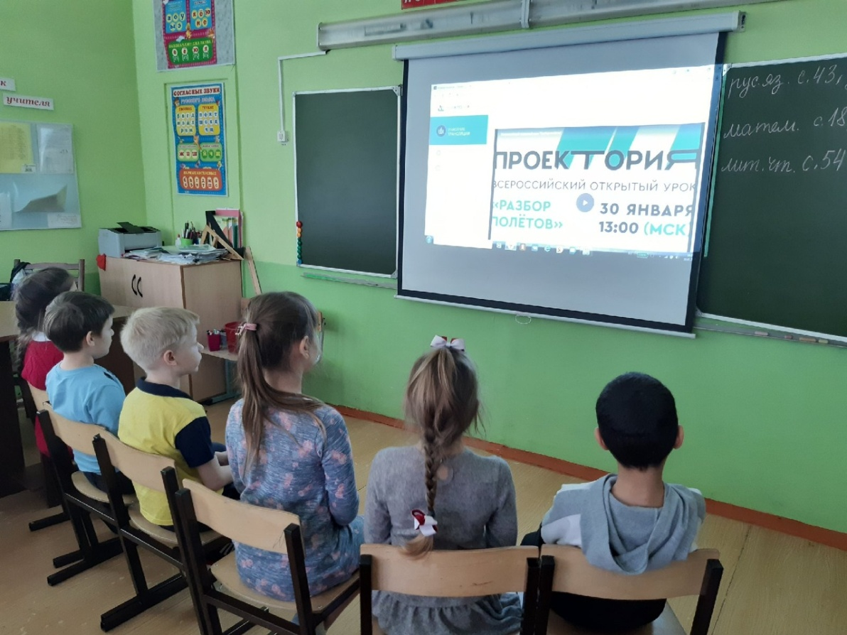
Проект «Успех каждого ребёнка»
Показатель | Планируемый показатель | Достигнутый показатель
Участие обучающихся в открытых онлайн-уроках, реализуемых с учетом опыта цикла открытых уроков «Проектория», направленных на раннюю профориентацию | 48 учащихся | 68%
Доля воспитанников дошкольных образовательных организаций, участвующих в движении «Будущие профессионалы 5+», в общей численности воспитанников, процент | 1% | 1,5%

Slide 9
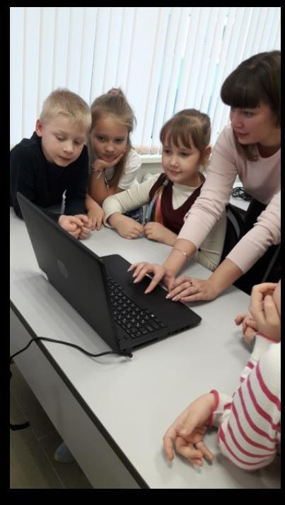
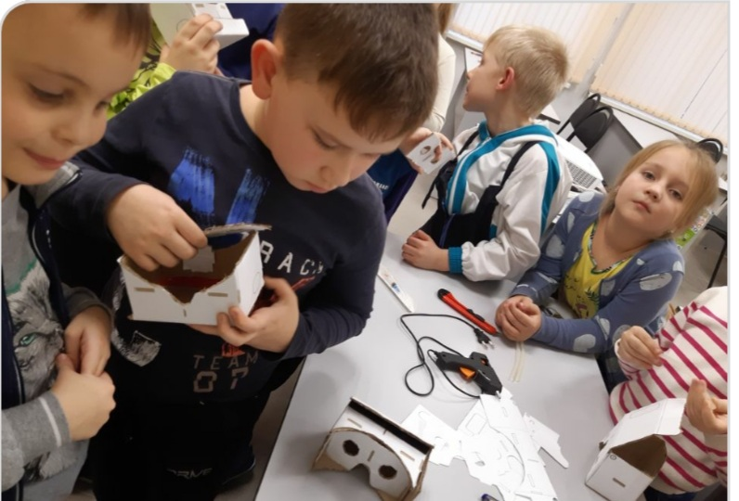
Проект «Успех каждого ребёнка»
Показатель | Планируемый показатель | Достигнутый показатель
Посещение обучающимися детских технопарков «Кванториум» (мобильных технопарков «Кванториум») и других проектов, направленных на обеспечение доступности дополнительных общеобразовательных программ естественнонаучной и технической направленностей, соответствующих приоритетным направлениям технологического развития Российской Федерации. | 0 | 15%

Slide 10
Проект «Цифровая образовательная среда»
Показатель | Планируемый показатель | Достигнутый показатель
Использование федеральной информационно-сервисной платформы цифровой образовательной среды для «горизонтального» обучения и неформального образования | Не менее 3% | 92%
– 98%
– 70%
– 92%
В образовательном процессе используются 51 ноутбук.
Наличие высокоскоростного Интернета.
– 46%
– 92%

Slide 11
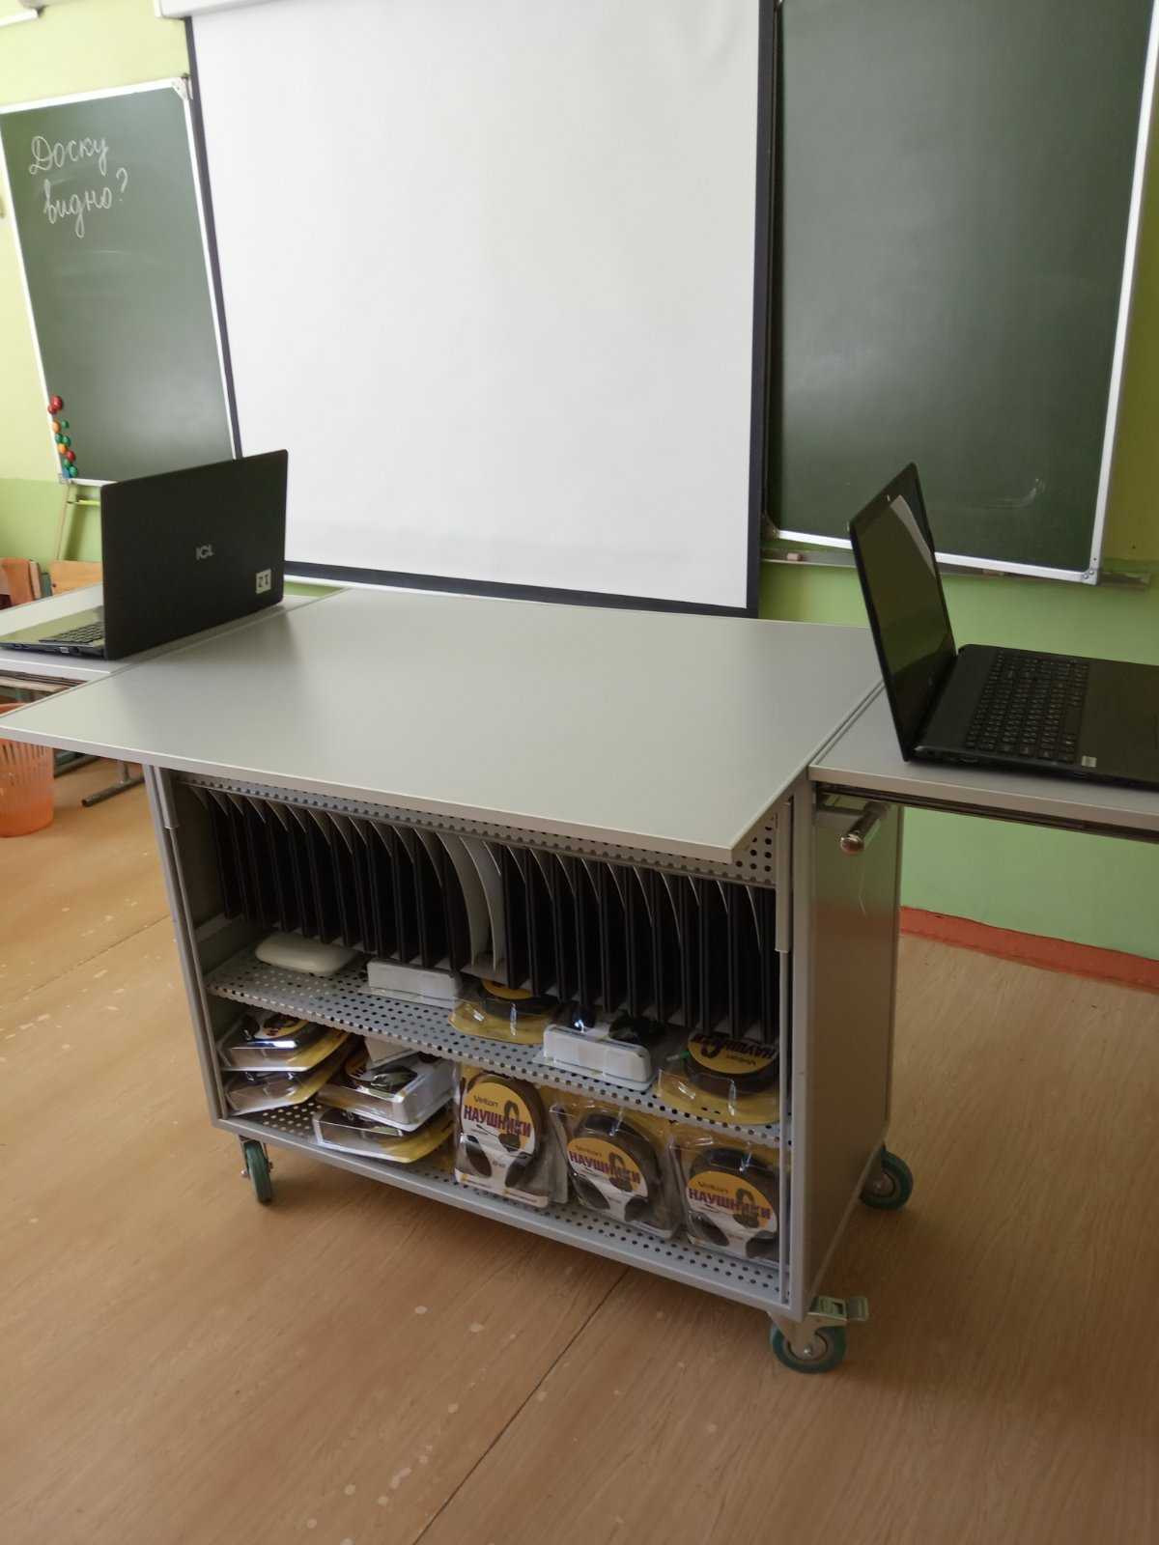
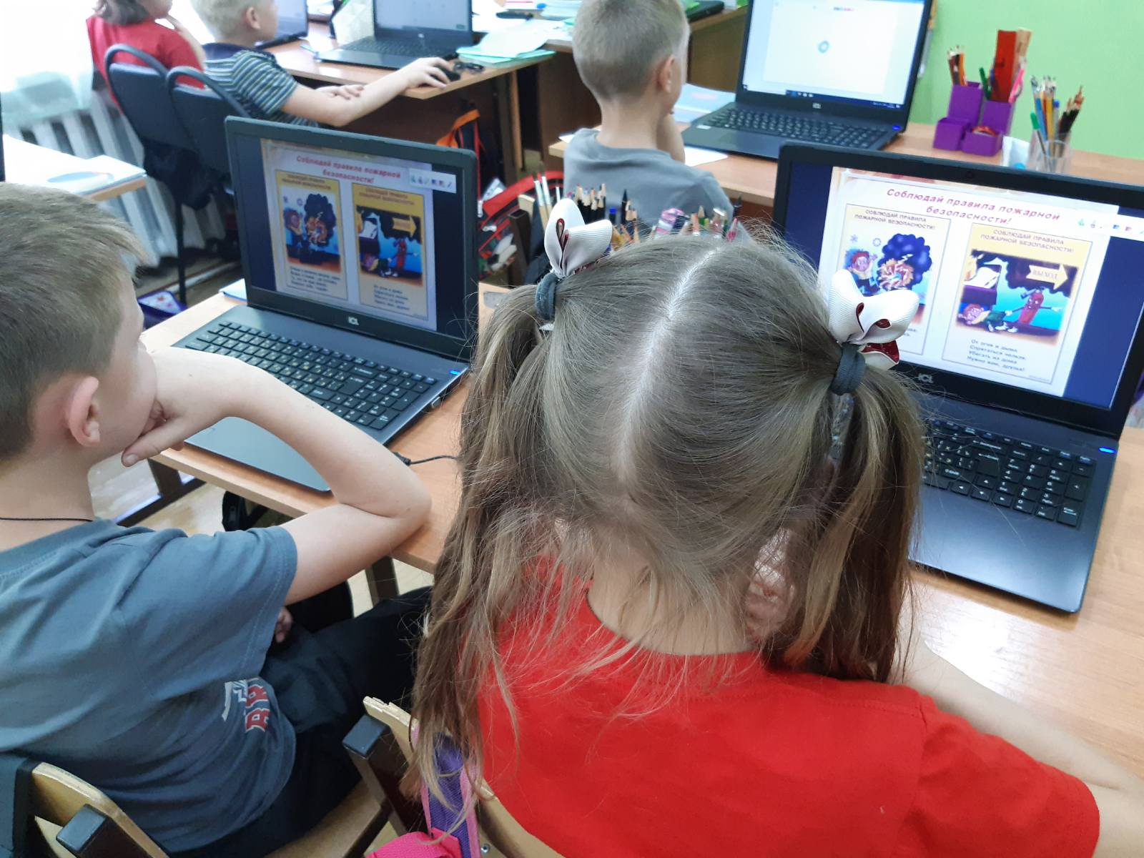
Проект «Цифровая образовательная среда»
В рамках Национального проекта «Образование», при реализации направления «Цифровая образовательная среда» и «Современная школа» 23 марта 2020 года ГБОУ НШ «Гармония» получила мобильный компьютерный класс.

Slide 12
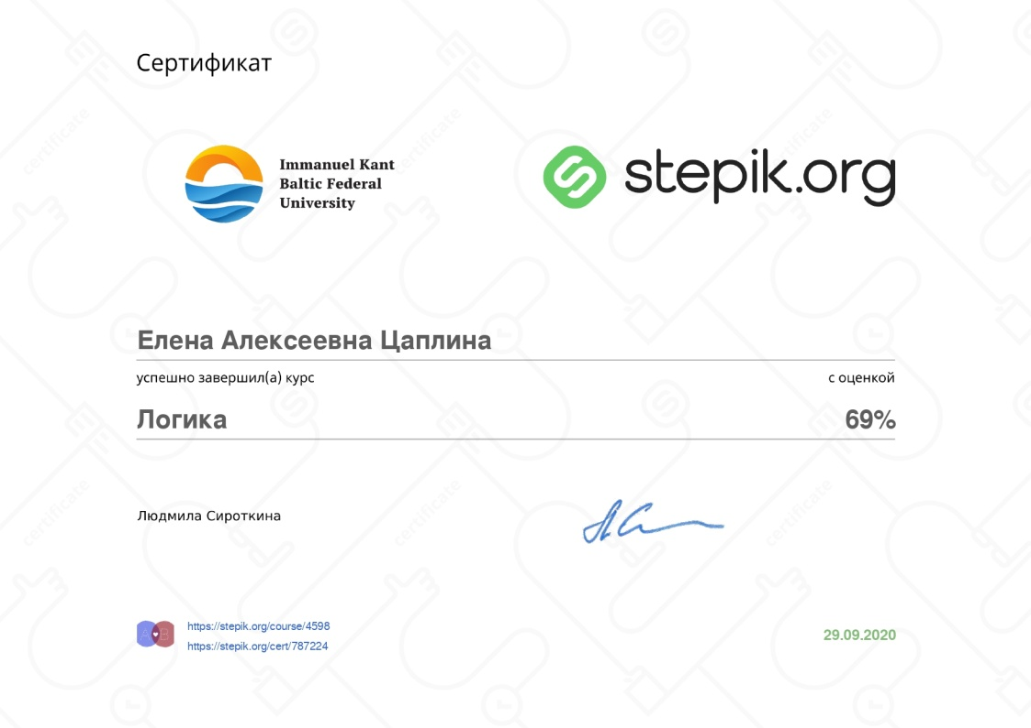
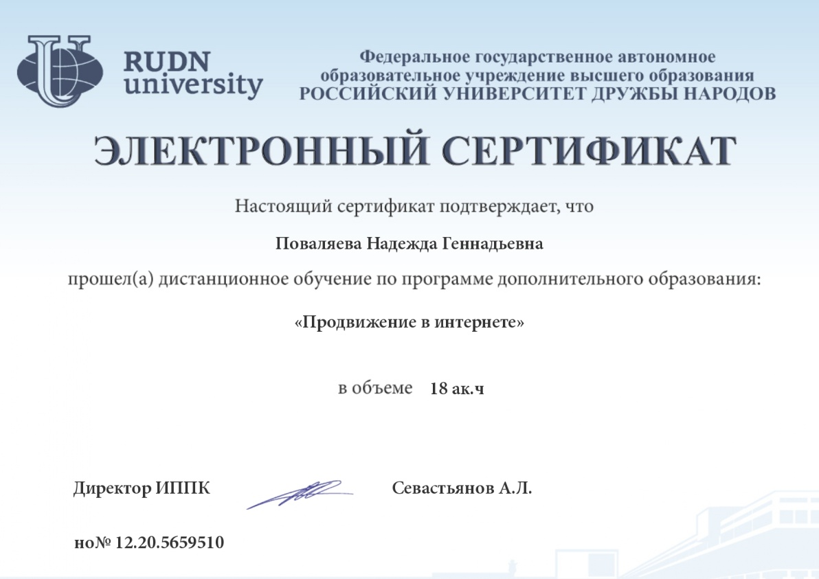
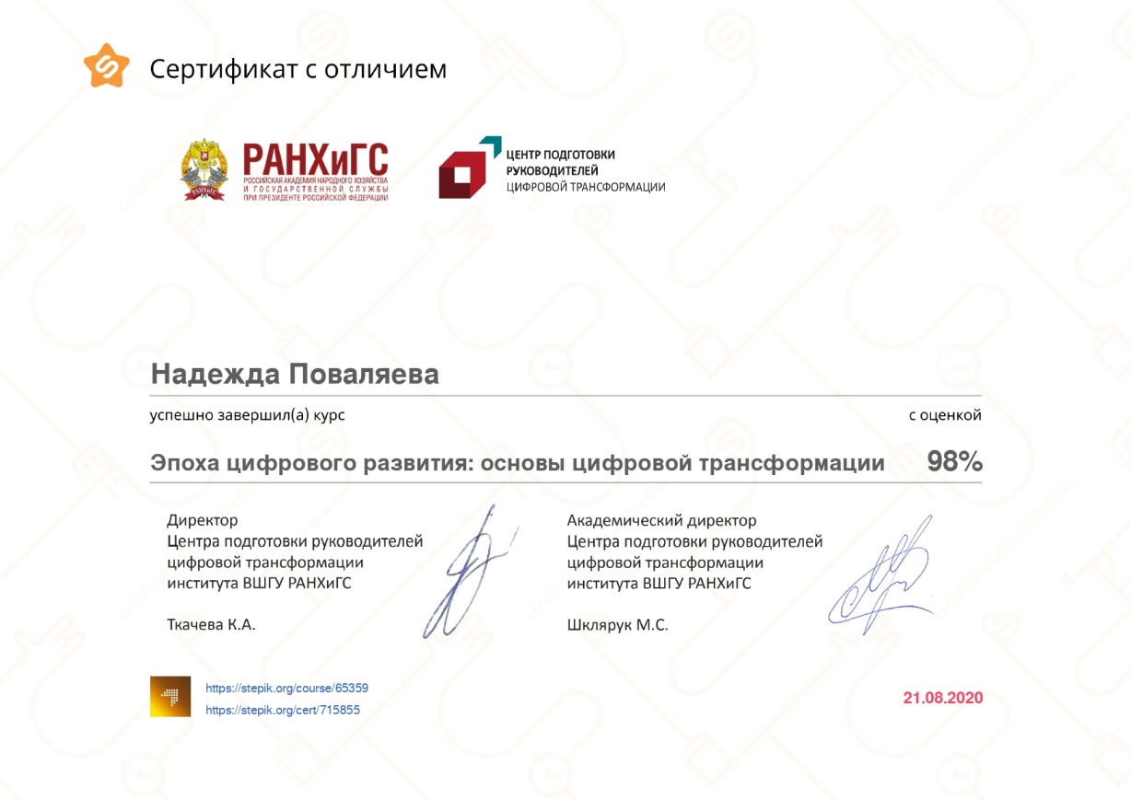
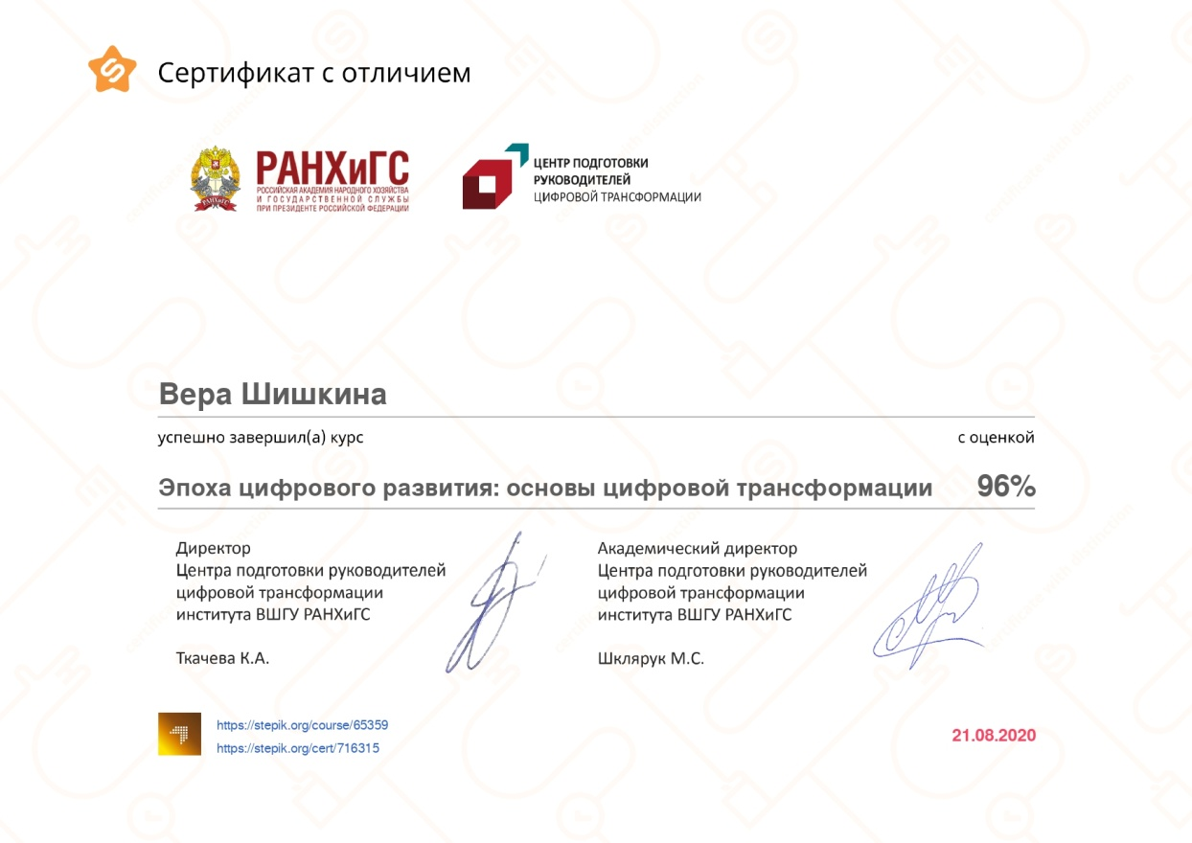
Проект «Цифровая образовательная среда»
Показатель | Планируемый показатель | Достигнутый показатель
Организация повышения квалификации в рамках периодической аттестации в цифровой форме с использованием информационного ресурса «одного окна» для педагогических работников («Современная цифровая образовательная среда в РФ») | 5,1 % педагогов | 18 % педагогов ( 5 педагогов)

Slide 13
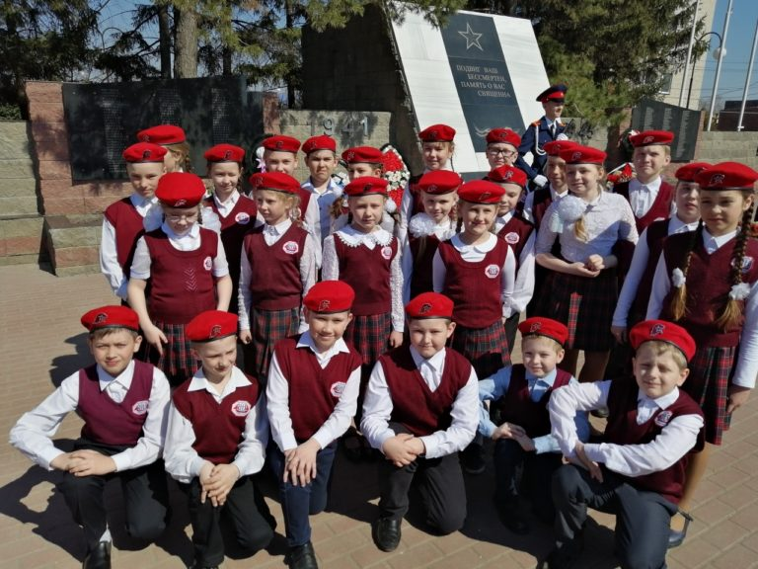
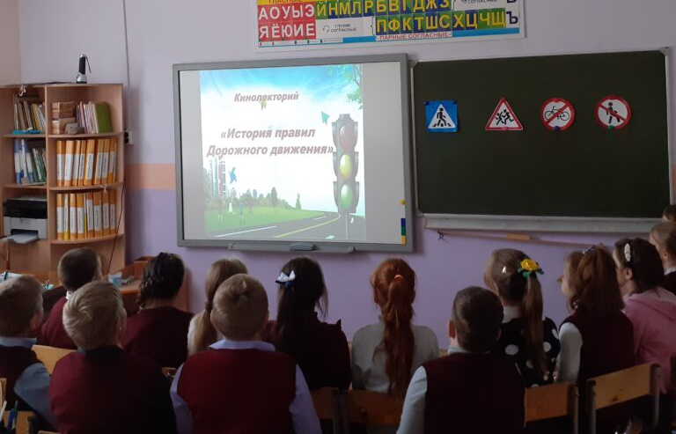
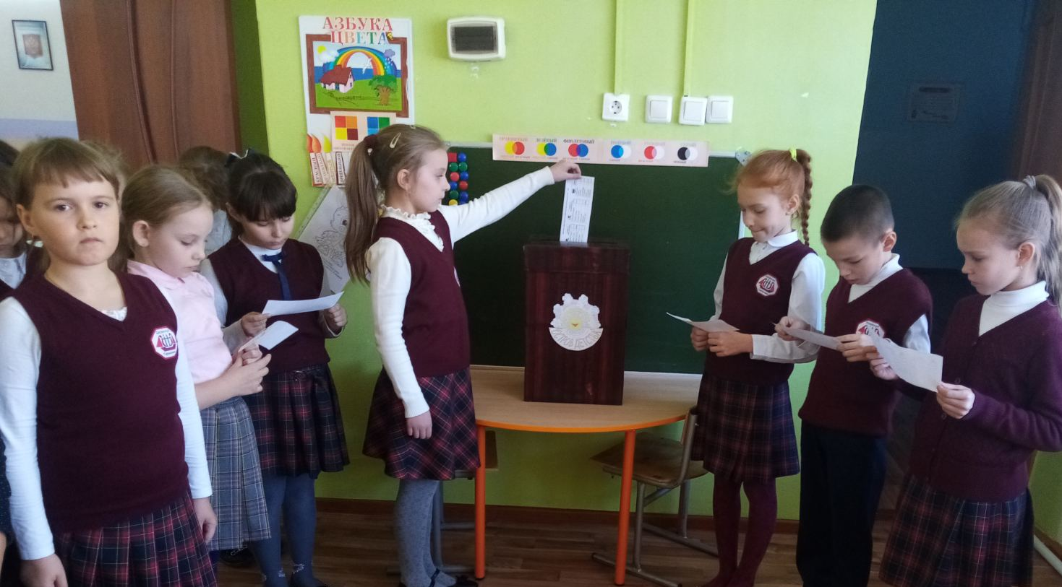
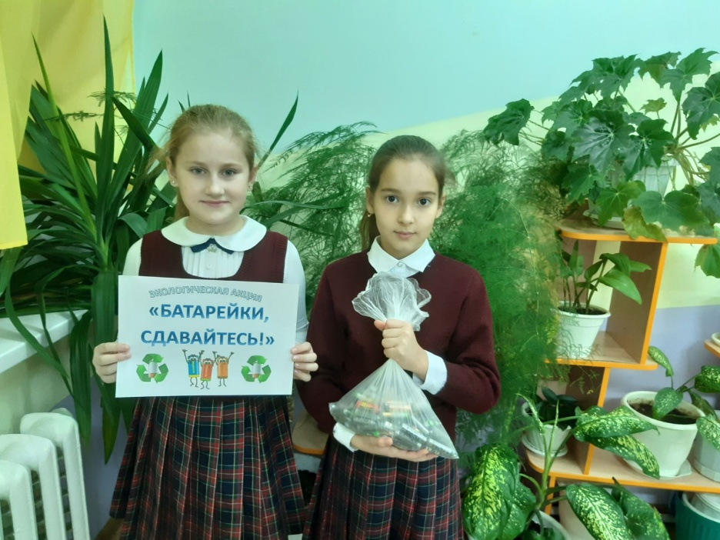
Проект «Социальная активность»
Показатель | Планируемый показатель | Достигнутый показатель
Вовлечение обучающихся в деятельность общественных объединений на базе образовательных организаций общего образования, среднего профессионального и высшего образования | Не менее 5 учащихся | 100% (98 учащихся)
Школьный спортивный клуб "Олимп" | 98
Отряд ЮИДД "Дорожный дозор" | 10
Отряд ЮИДД "Перекресток" | 10
Отряд ЮИДД "Дорожный патруль" | 10
Отряд ЮИДД "Зебра" | 10
Клуб "Юные экологи" | 16
Юнармейский отряд "Горячие сердца" | 33
Школьная республика "Остров детства" | 10

Slide 14
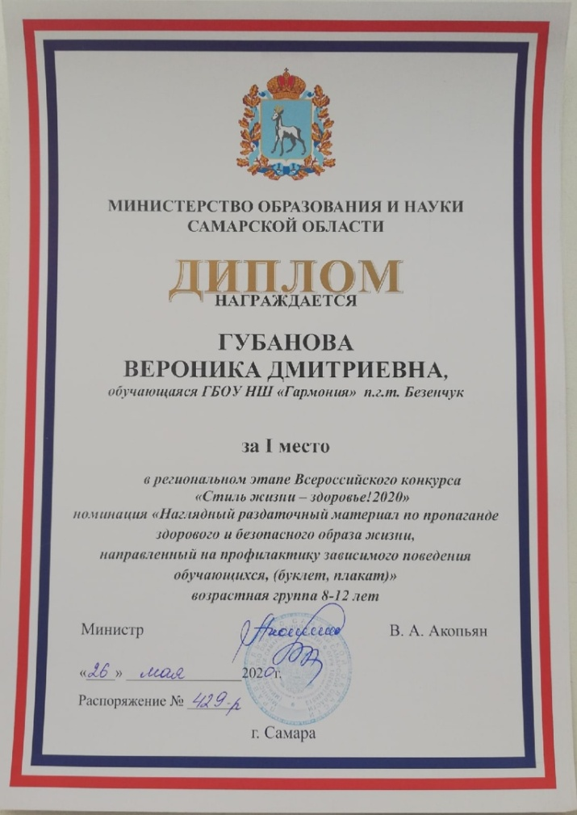
Проект «Социальная активность»
Показатель | Планируемый показатель | Достигнутый показатель
Проведение мероприятий по вовлечению молодежи в творческую деятельность | 33% | 3%
При определении показателя, согласно методике расчета, учитывается возраст участников от 14 до 30 лет.

Slide 15
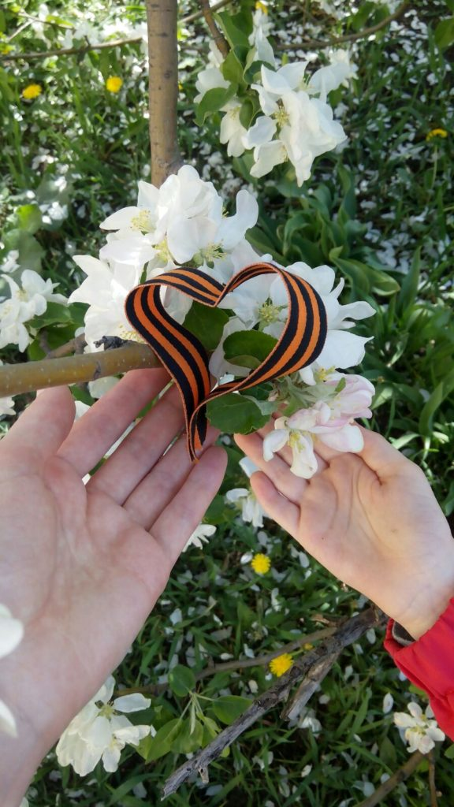
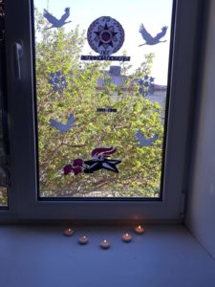
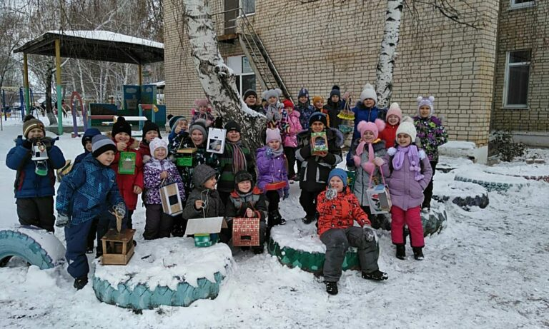
Проект «Социальная активность»
Показатель | Планируемый показатель | Достигнутый показатель
Вовлечение сотрудников и обучающихся учреждения в добровольческую (волонтёрскую) деятельность (с учетом результатов деятельности всех сфер: спорта, культуры и др.) | 33 человека | 92 человека
Акция "Памяти героев" | 12
Экологическая акция "Покормите птиц зимой " | 83
Акция "Георгиевская лента" | 6
Акция "Окна Победы" | 16
Акция "Свеча Памяти" | 9
Проект "Энциклопедия подвига" | 2
Акция "Знать, чтобы помнить" | 25

Slide 16
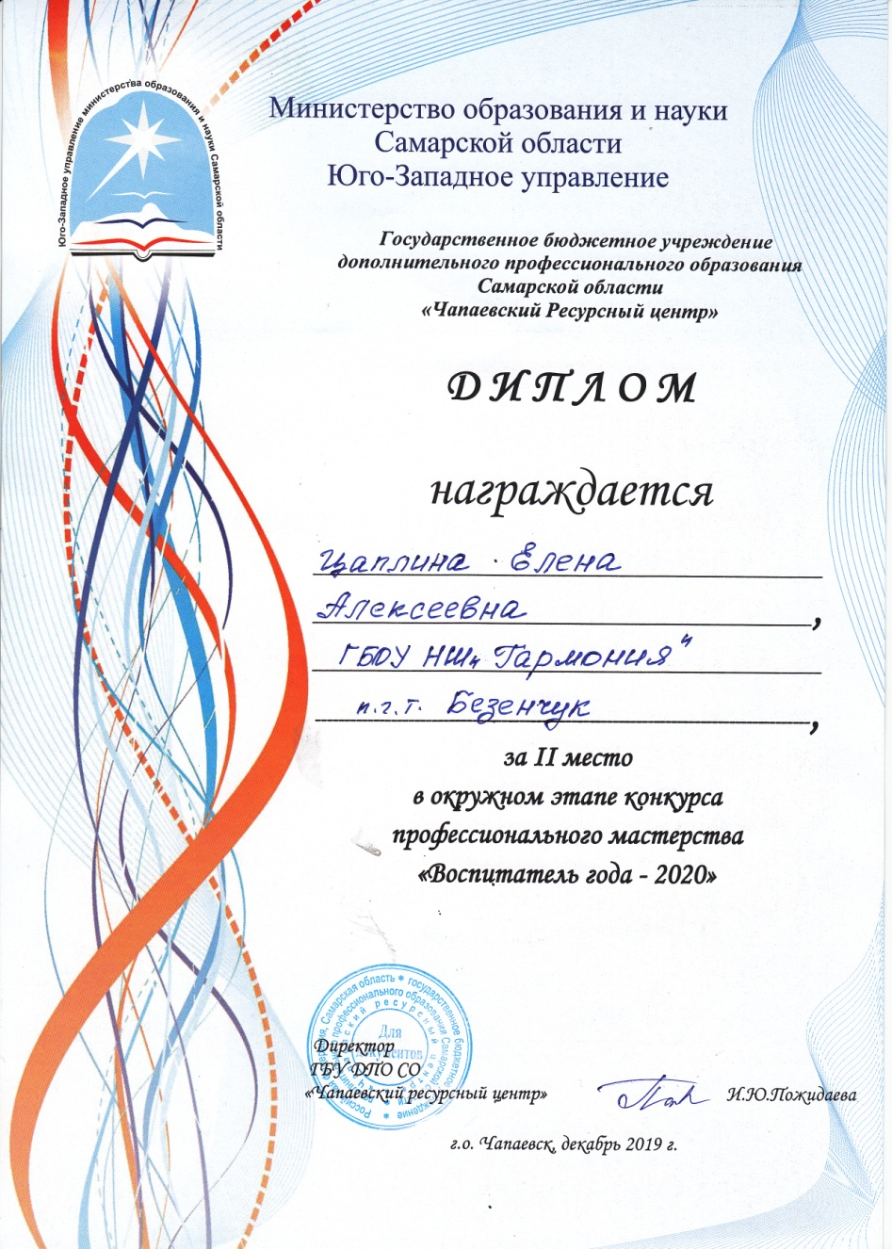
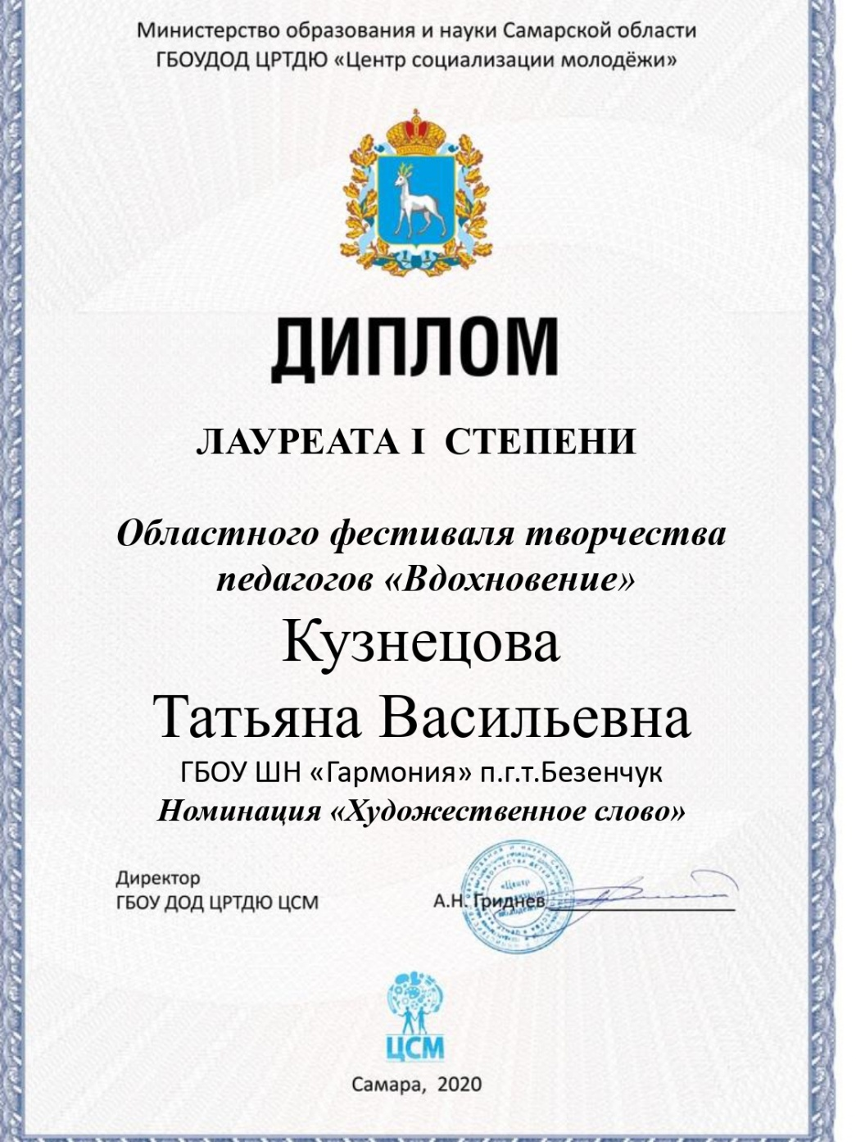
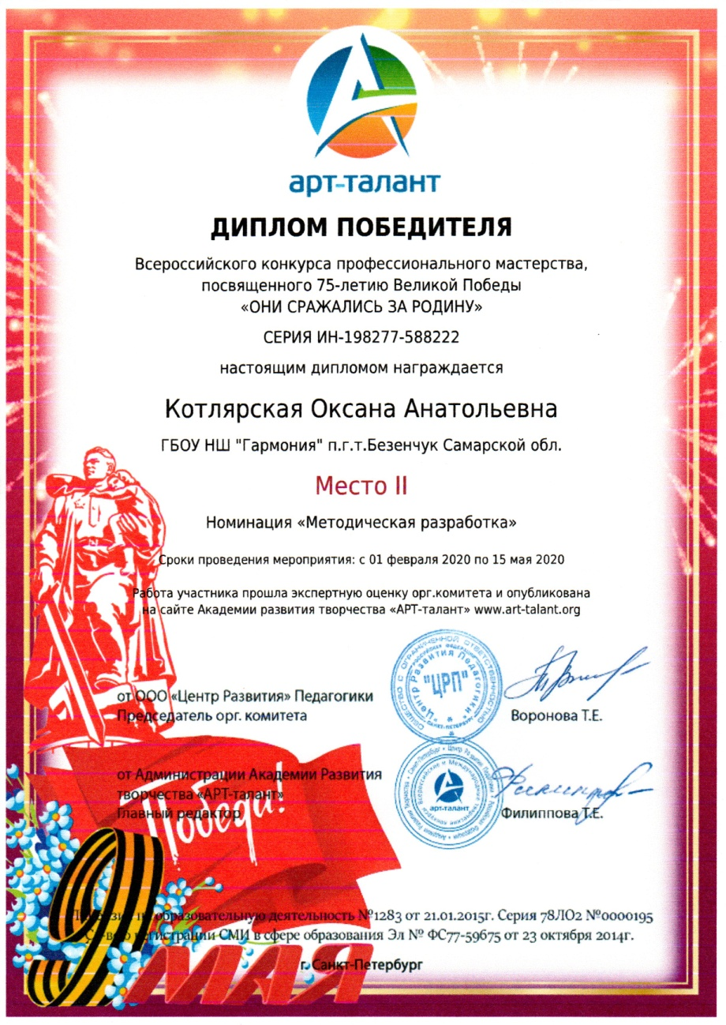
Проект «Учитель будущего»
Показатель | Планируемый показатель | Достигнутый показатель
Прохождение педагогическими работниками добровольной независимой оценки квалификации | 0,5% | 3 человека 11%

Slide 17
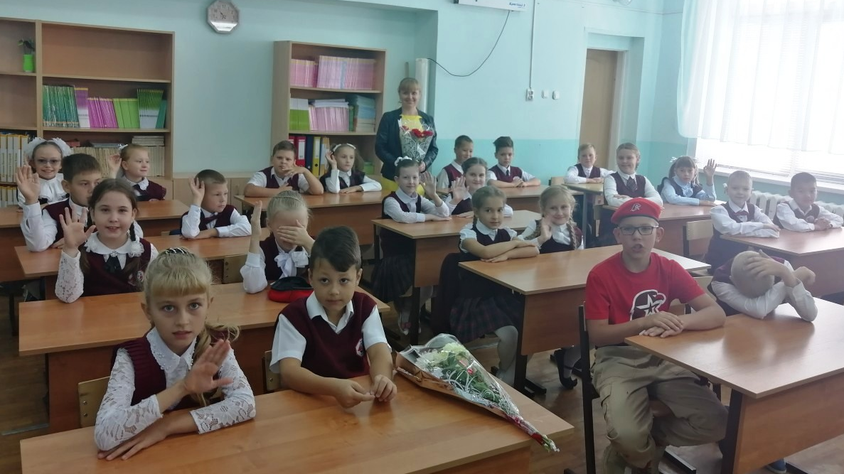
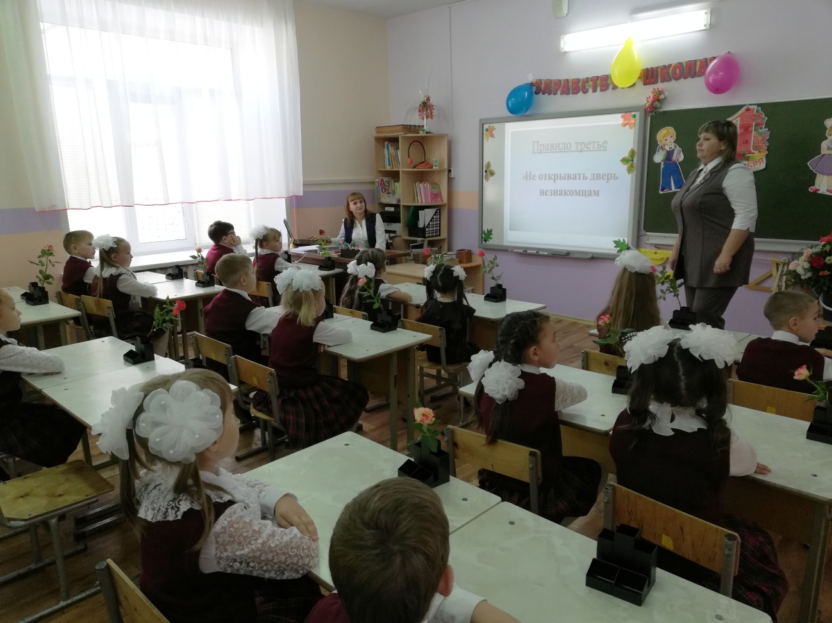
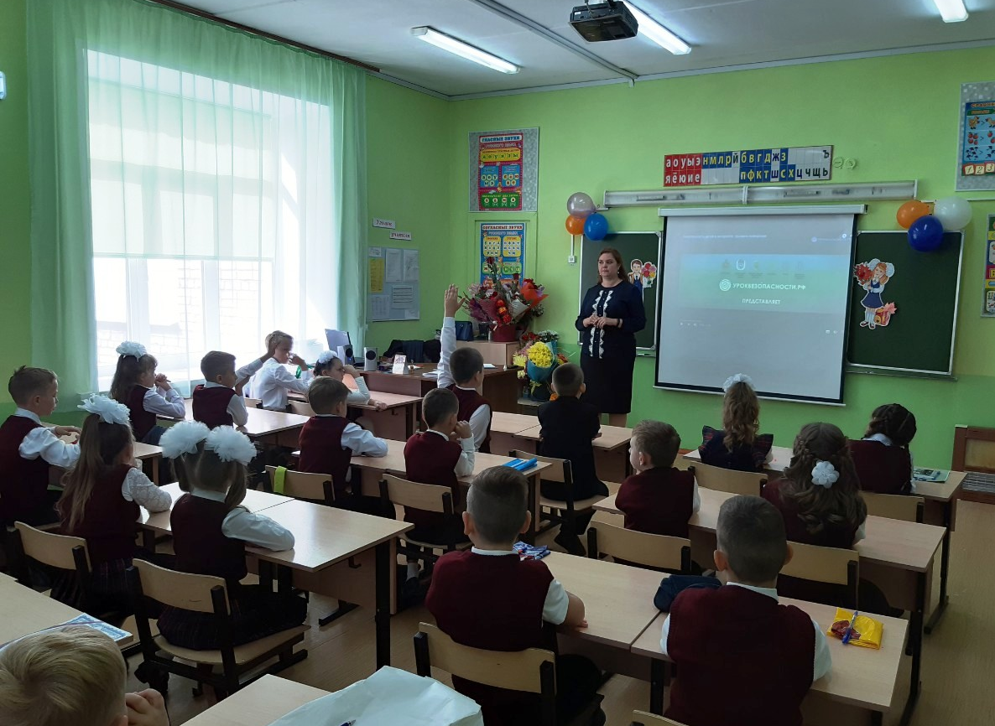
Проект «Учитель будущего»
Показатель | Планируемый показатель | Достигнутый показатель
Вовлечение учителей в возрасте до 35 лет в различные формы поддержки и сопровождения в первые три года работы (100%) | 100% | Средний возраст учителей 44 года. Молодых специалистов – нет.

Slide 18
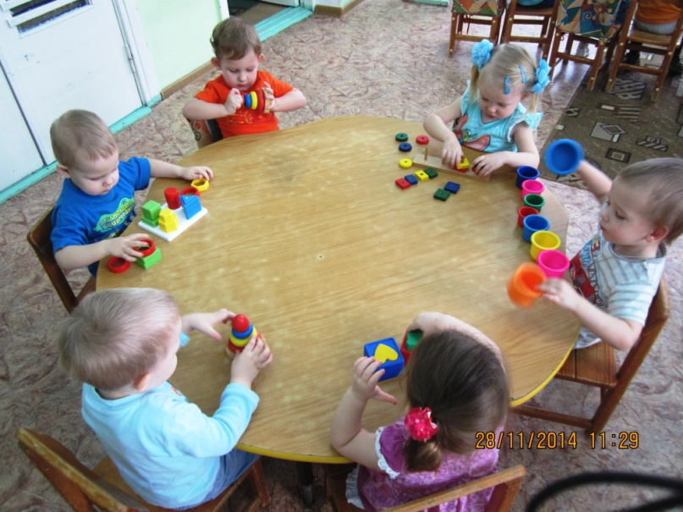
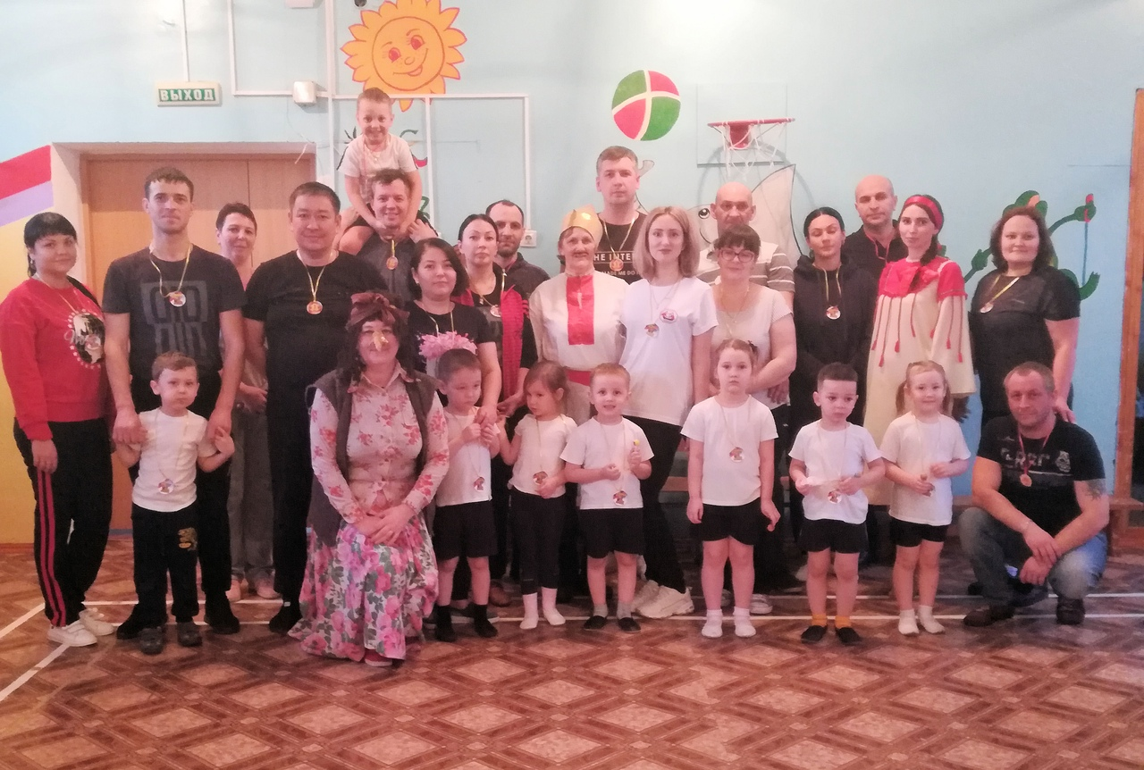
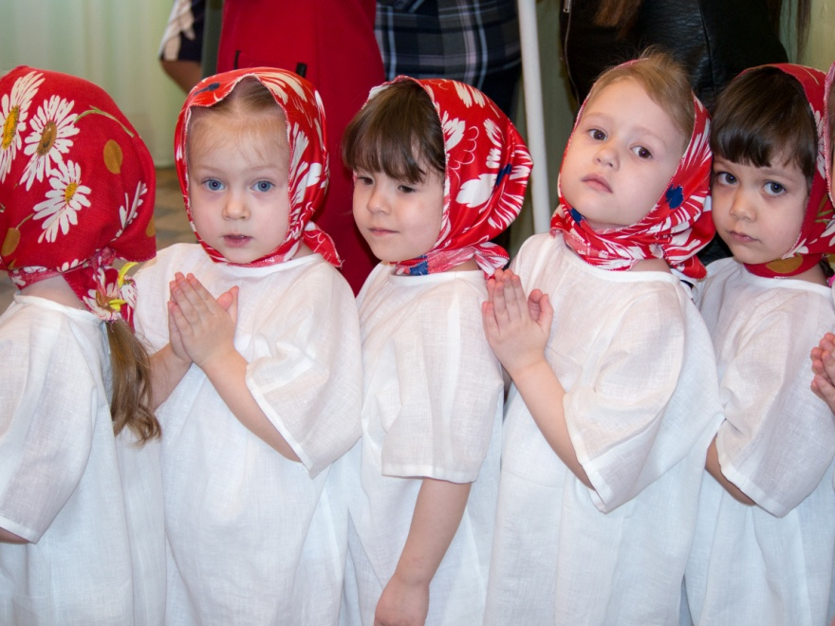
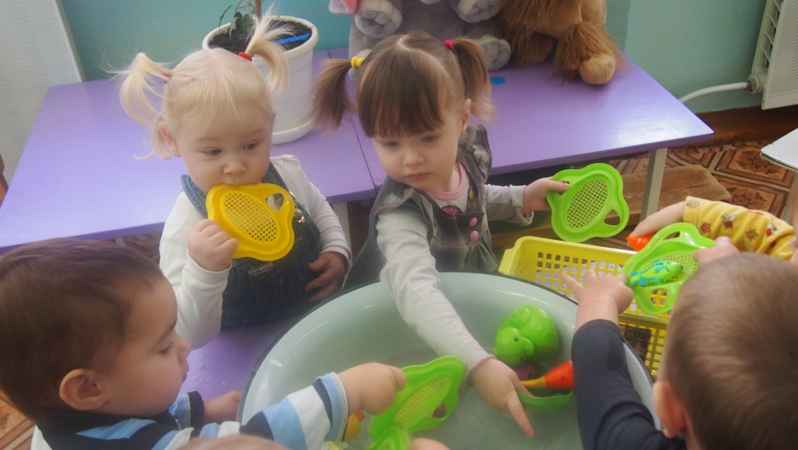
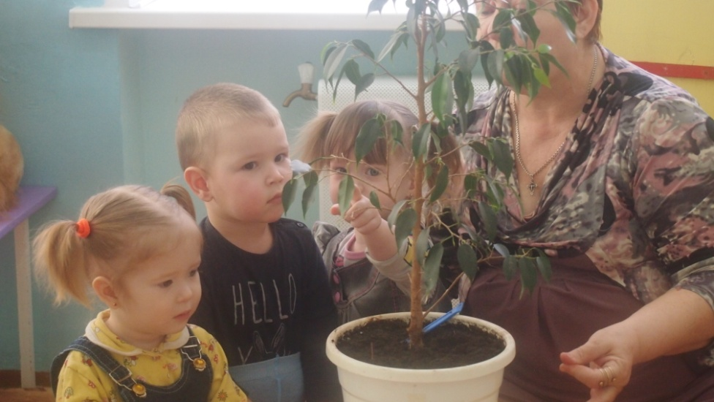
НП "Демография" Региональный проект
"Содействие занятости женщин"
Показатель | Планируемый показатель | Достигнутый показатель
Обеспечение доступности получения дошкольной образовательной услуги детьми в возрасте до 3 лет, нуждающимися в получении данной услуги | 100% детей | 100%

Slide 19
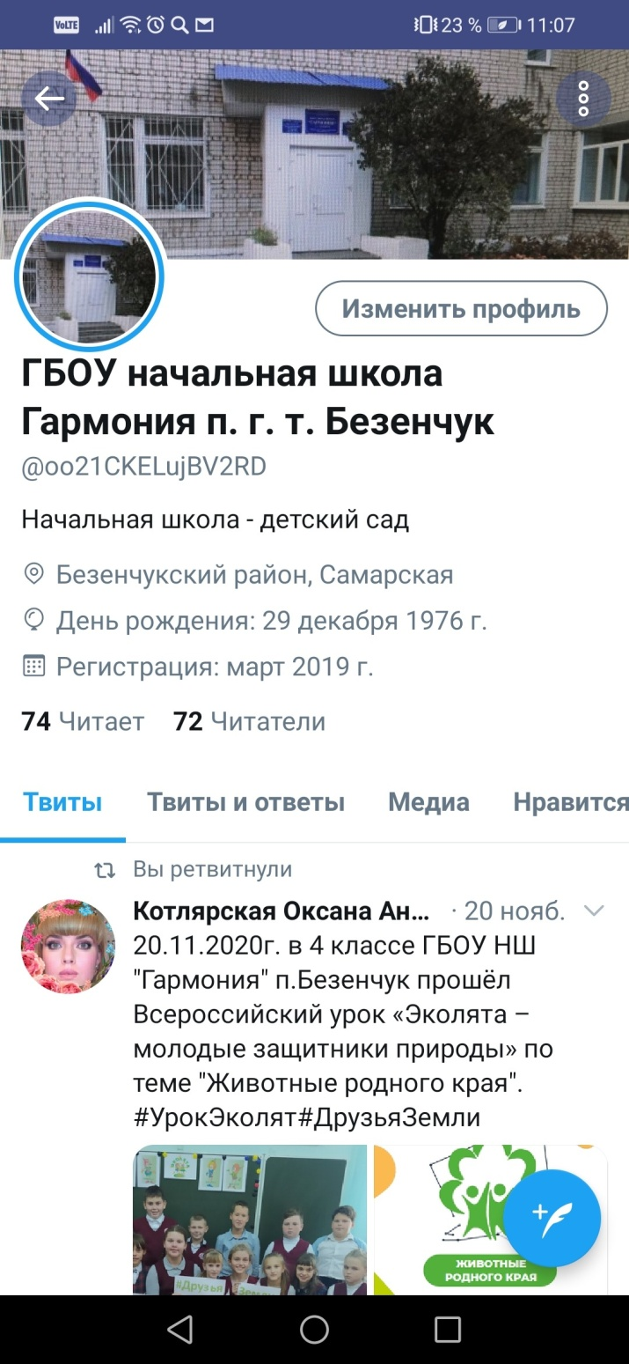
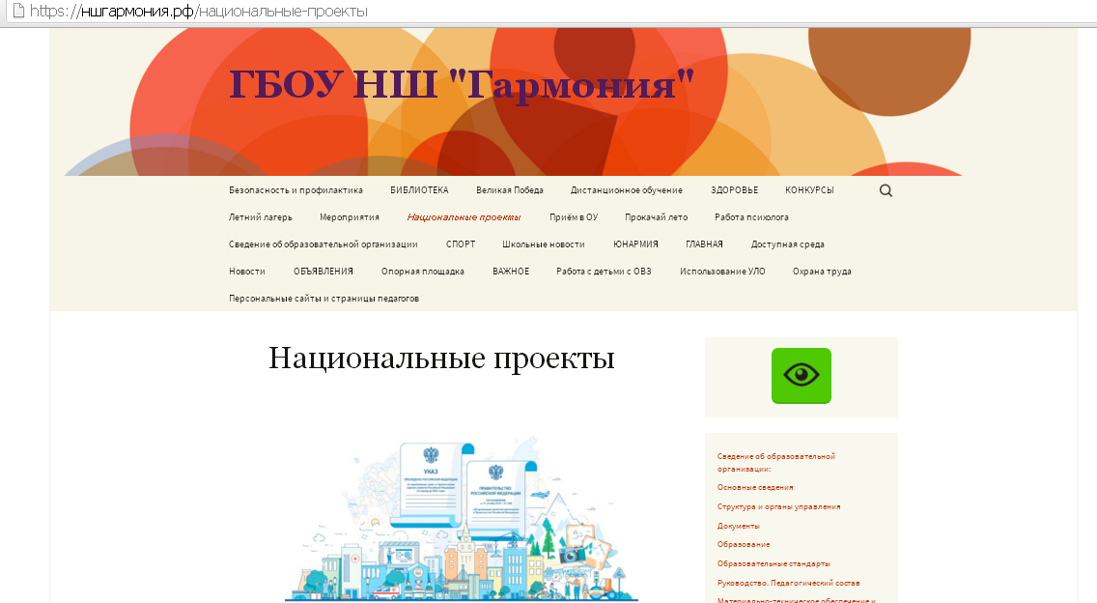
Освещение национальных проектов

